Slide 1
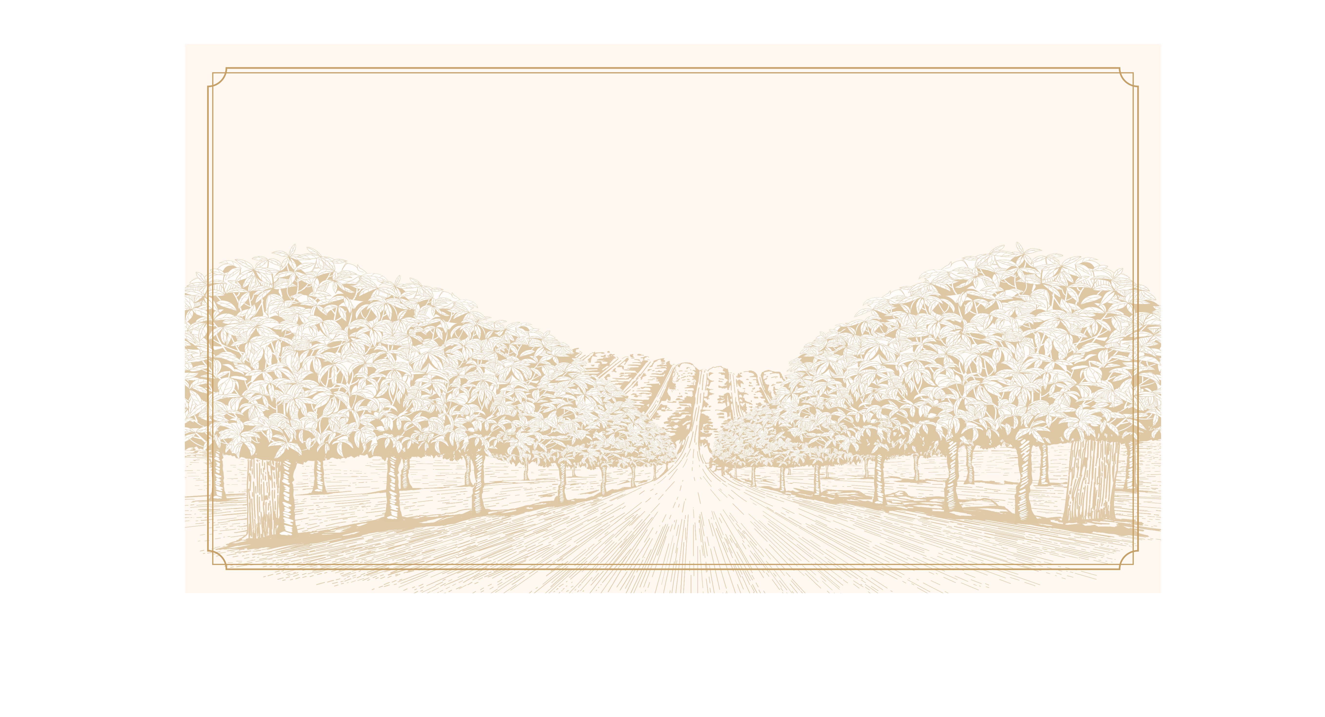
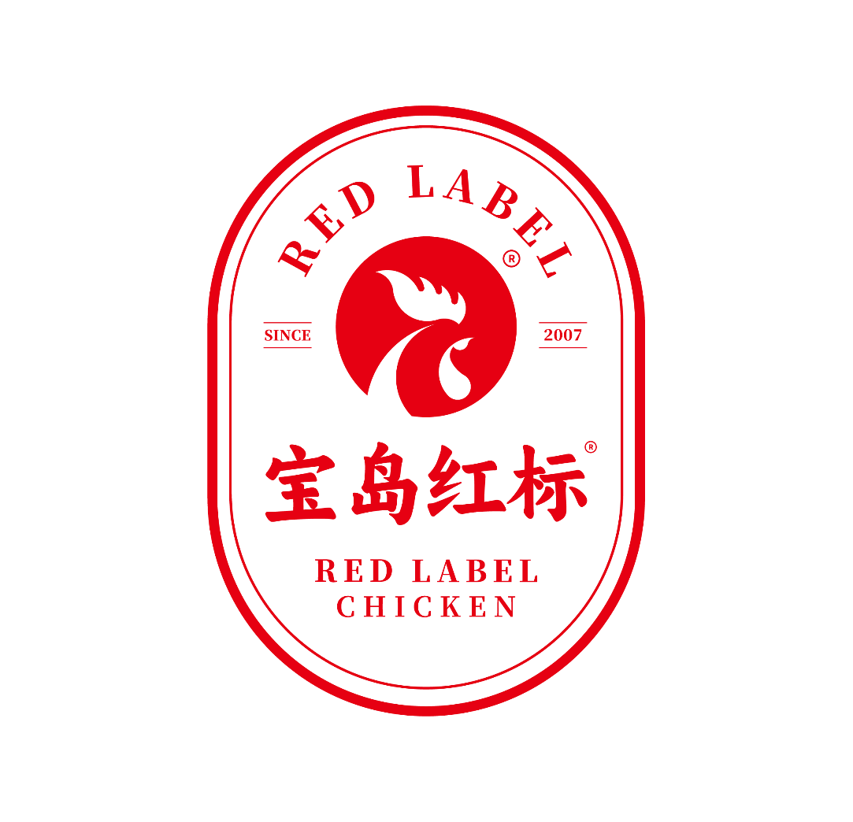
宝岛红标鸡
杭州红标供应链有限公司
从农场到餐桌

Slide 2
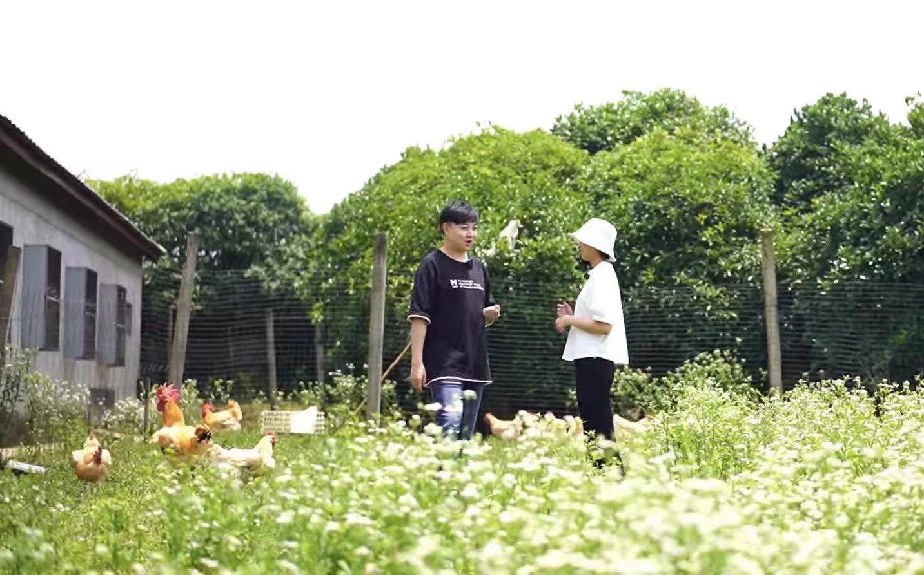

农场故事及理念
慢一点，才养得出来有生命力的好食材

Slide 3



慢一点，才养得出有生命力的好食材
18年
2007年开始整地、种树、建鸡舍，坚持生态环保、自然循环、低碳排放，创造出十万株桂花森林养殖基地。2010年，我们终于将育种好的红羽土鸡引进回国，落户南京，取名为宝岛红标鸡。
16年
在1996年，将台湾红羽土鸡送去法国育种，历经16年的选育，形成完整的繁育体系，成功剔除各类遗传性的疾病，包含鸡白痢、鸡白血病、鸡沙门氏菌等。
64年
从台湾到南京，64年四代人深耕养鸡行业，坚信鸡要养的好，鸡肉才会好。

Slide 4
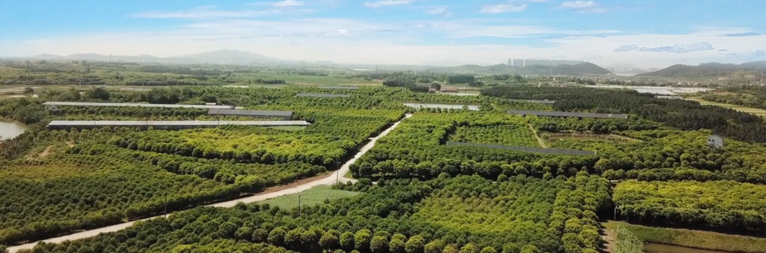
18年
扎根南京
除分布台湾省本岛外，南京市溧水宝岛红标鸡农场为该鸡种唯一的种源及扩繁基地。种源基地配套有3幢产蛋舍、8幢高床育雏育成舍、2幢示范场及1幢孵化场、有机堆肥场等相关养殖配套圈舍与设施。全场遍布8个人工水塘，排水性能良好，雨污分流、土地自主循环。

Slide 5
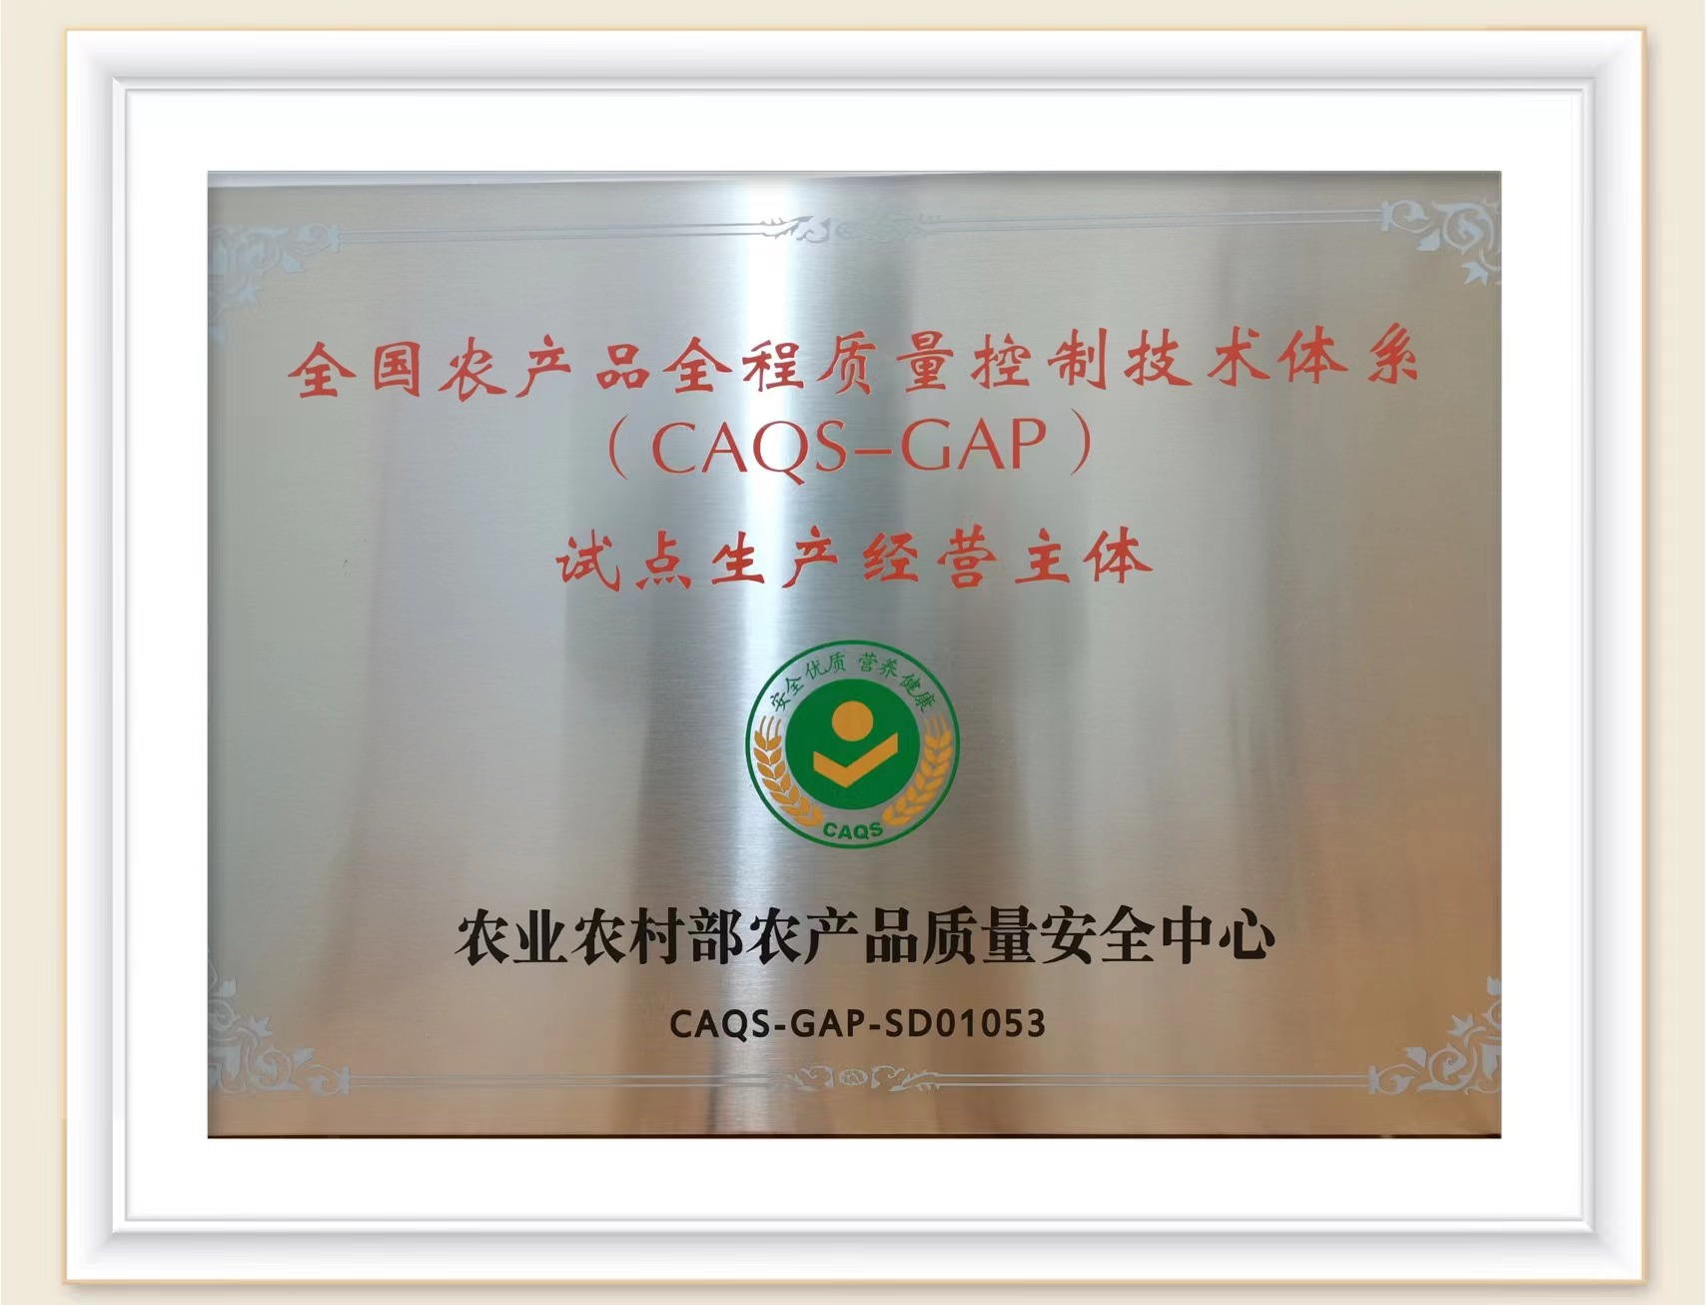
2021年，宝岛红标鸡种源基地登入全国农产品全程质量控制技术体系（ CAQS- CAP）国家认证的试点生产经营主体

Slide 6
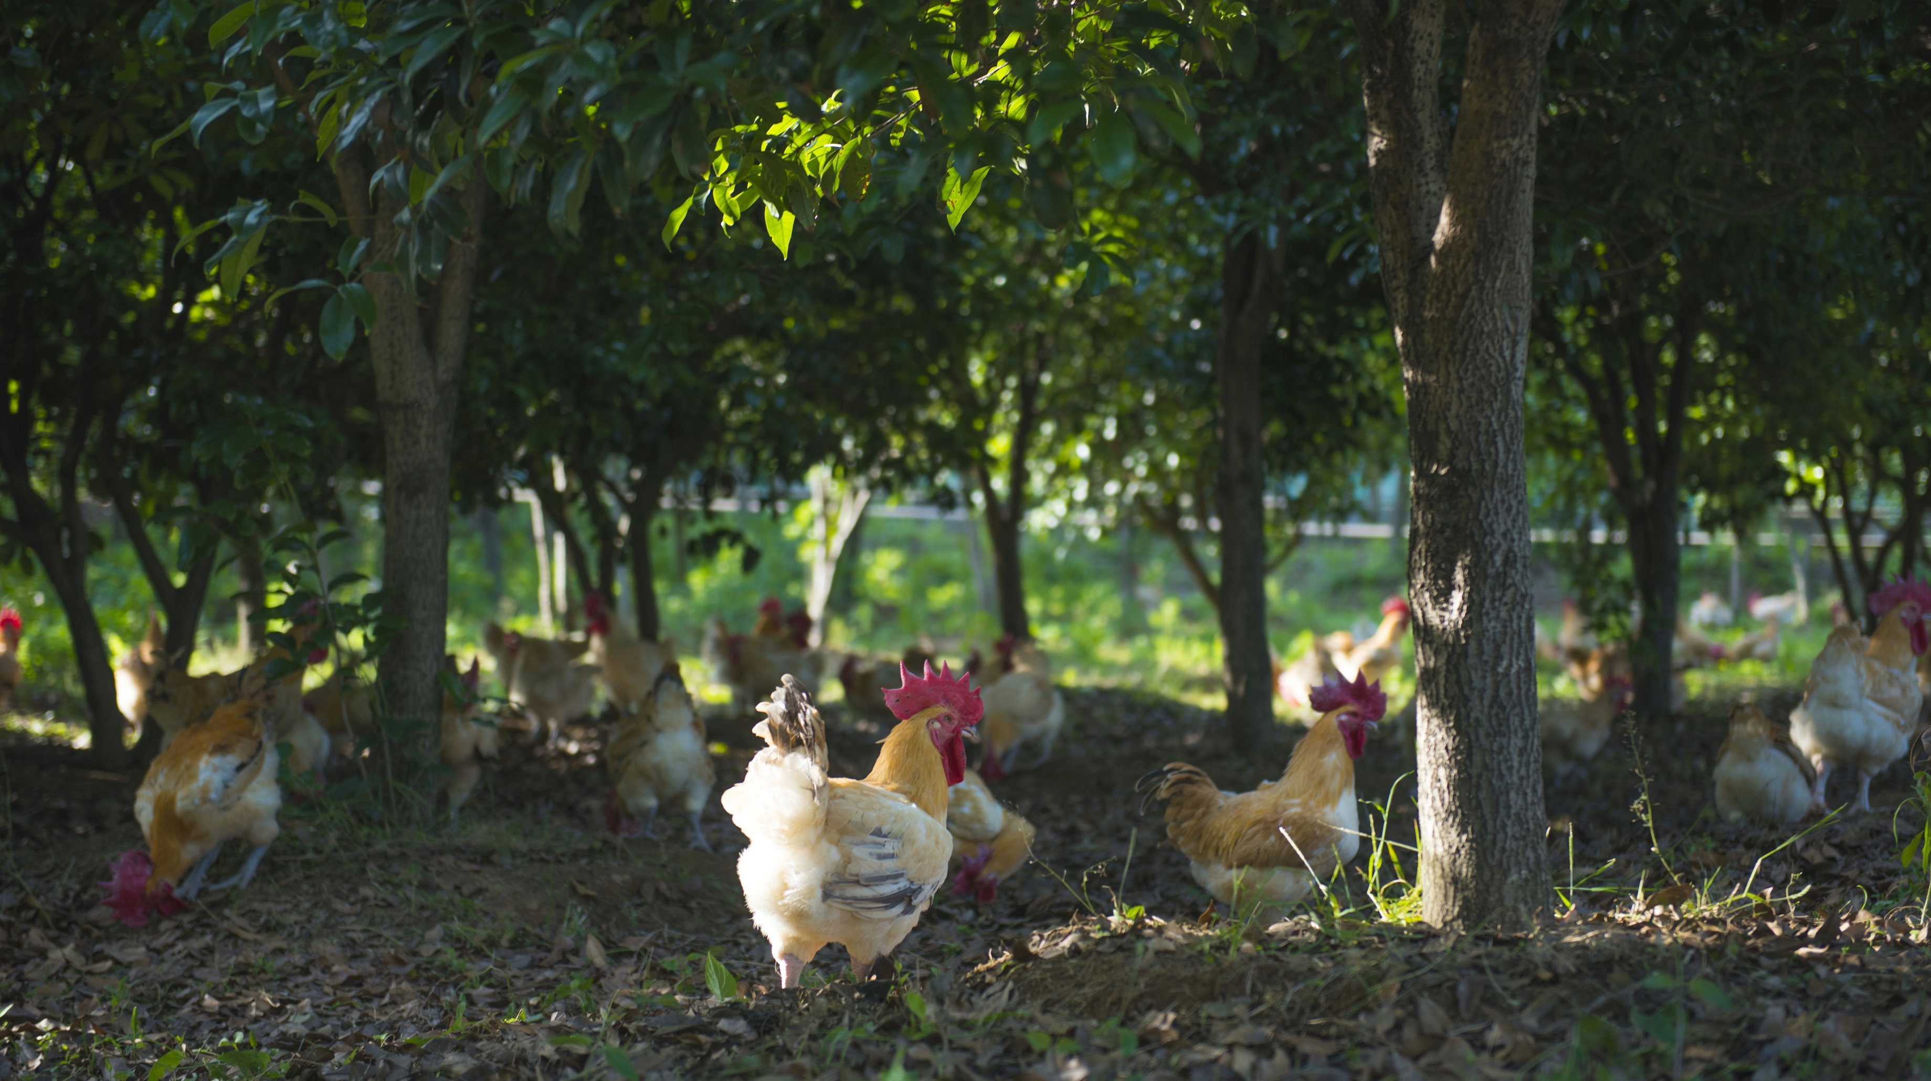
宝岛红标养殖标准
每一只鸡拥有一株桂花树

Slide 7
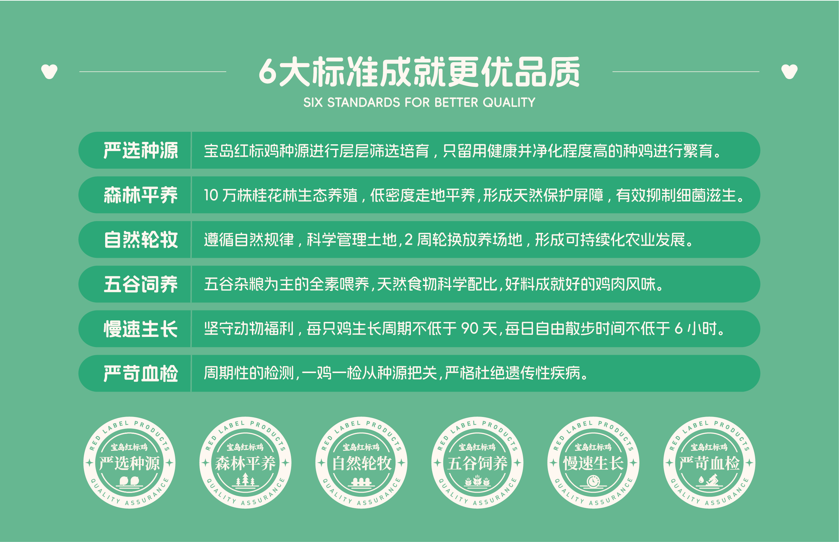

Slide 8
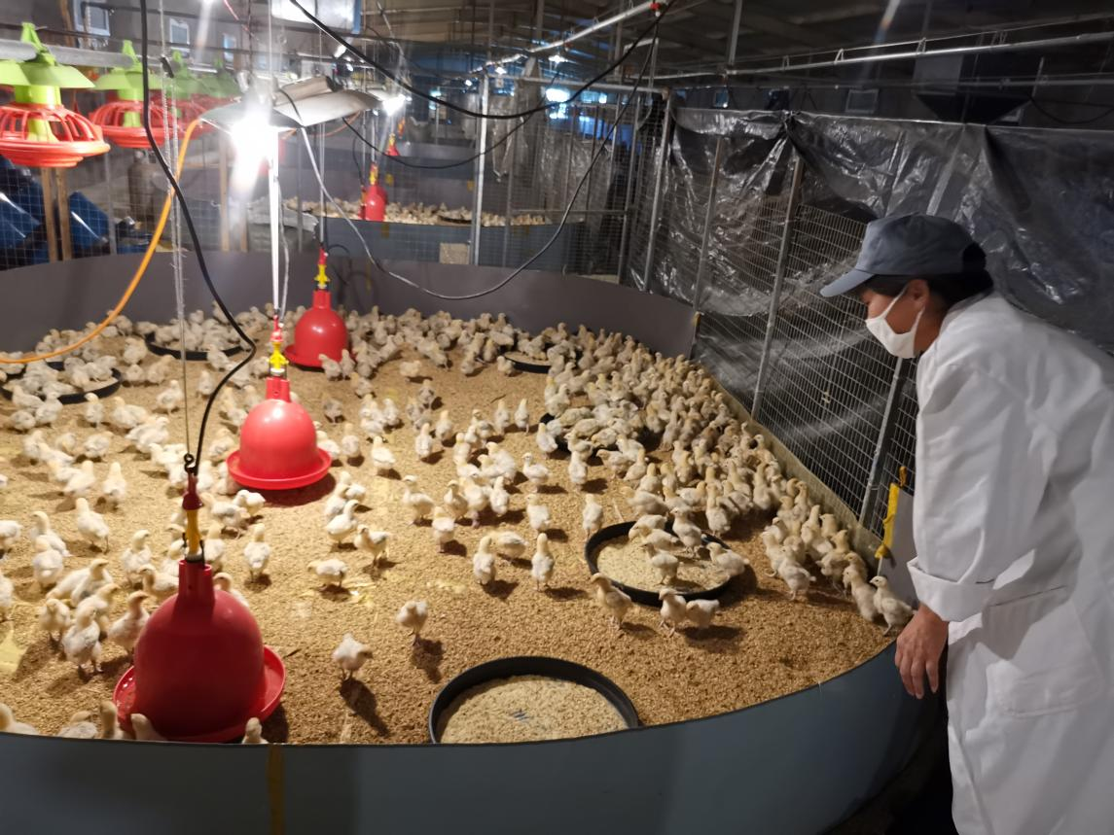
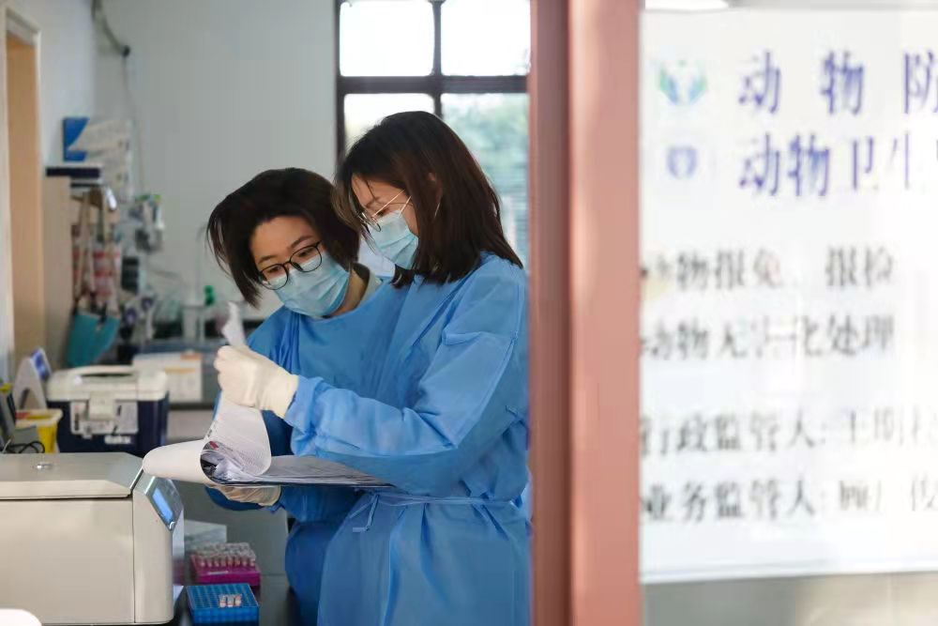
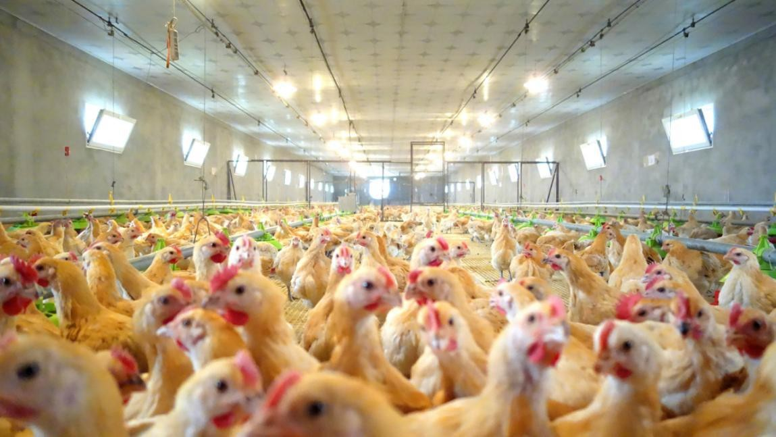
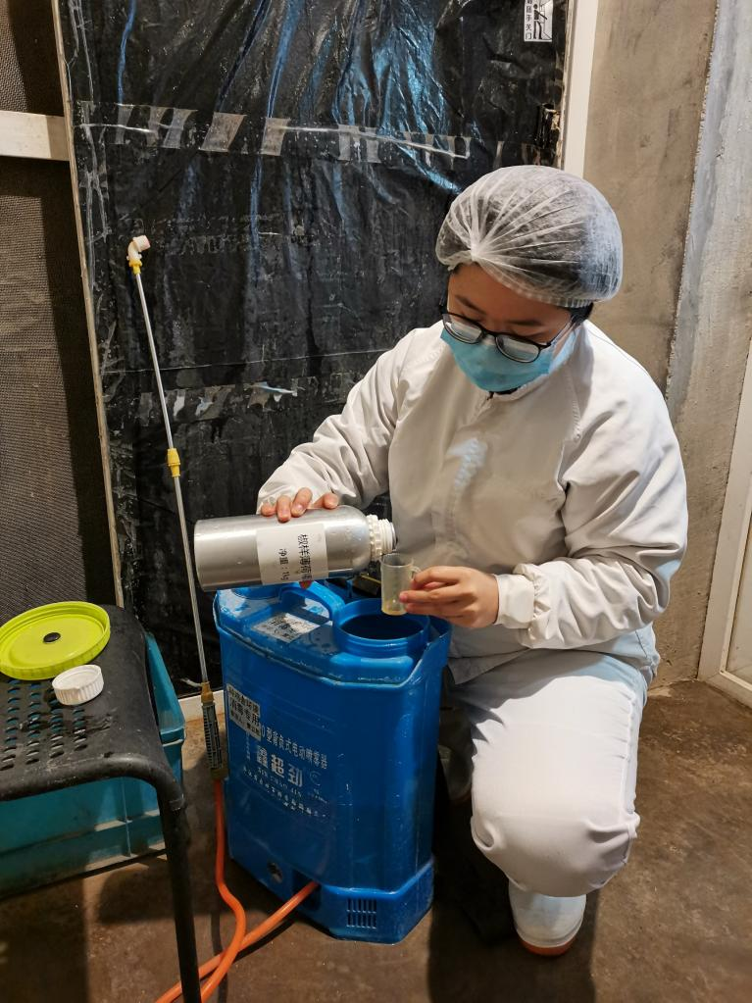
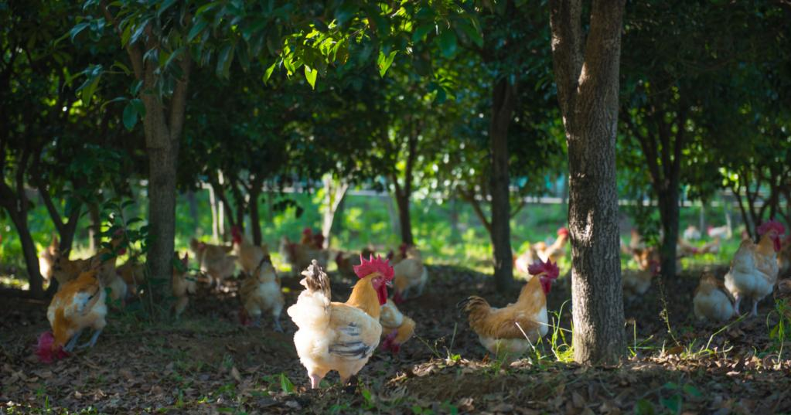
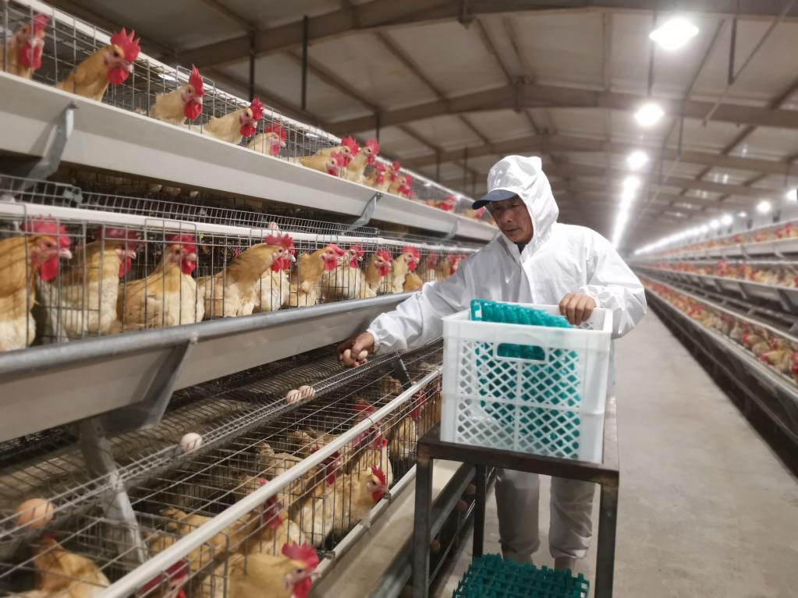
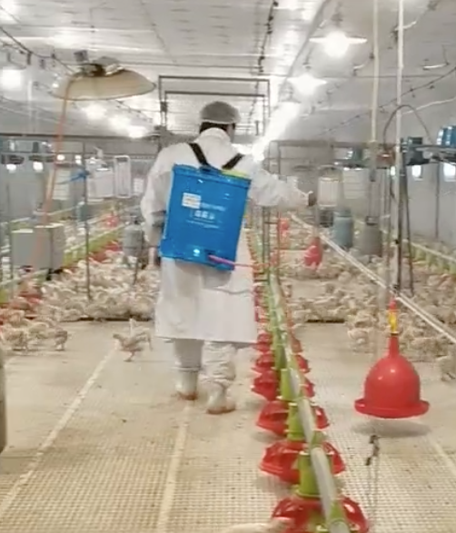
品质在于细节
（1）
饲喂
（2）
无抗无药残
（3）
生活及运动空间
（4）
天然灭菌
（5）
环境维护
（6）
陶冶性情
符合自然食物链的食物，以五谷杂粮为基础的全素饲喂，饮用洁净的水。
养殖的过程中，禁止使用激素、违禁药品等，批批做检测，保证肉品的安全性。
低密度的饲养环境，保障每只鸡不小于7平方米的的生活及运动空间，让鸡只更为健康快乐地成长。
使用尤加利、牛至等天然植物淬炼的精油薰香、喷洒进行环境消毒及饲料灭菌，避免病虫害滋生，形成天然防护罩。
科学管理实现自然循环，将养殖产生的废水、粪便发酵成有机粪肥，回填至千亩的植被和十万棵桂花森林中。无一滴污染排放。
听音乐，柔和低平率的古典音乐能安抚鸡只的情绪、稳定性情提高产蛋率及产肉率。
遵循自然放养，慢速生长，实行科学管理，尊重动物福利，实现生态循环。农场全程质量控制，打造无与伦比的健康营养土鸡。

Slide 9
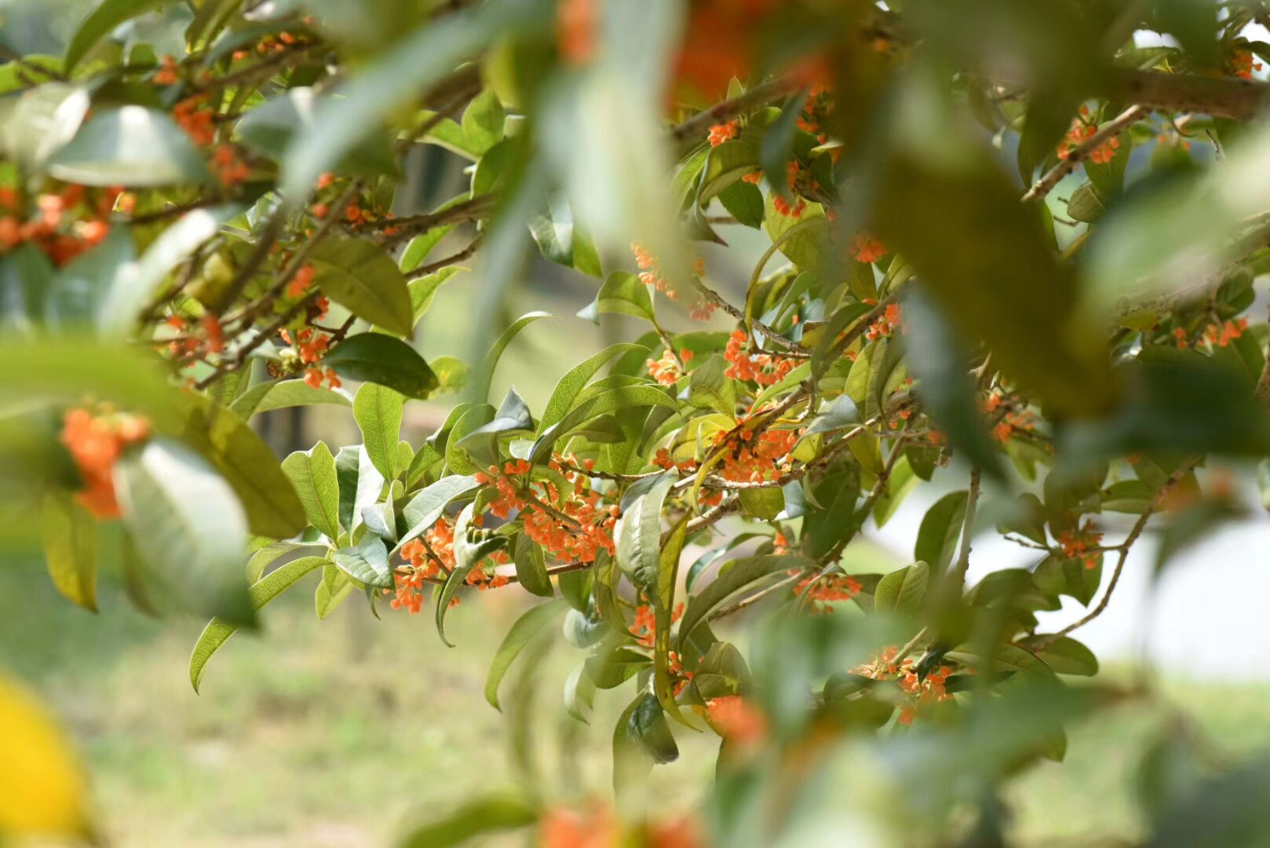
从农场到餐桌 全程可溯源
零沙门氏菌 零激素 零抗生素 可以生食的土鸡鸡肉
天然散养 科学检测 新鲜直达

